Slide 1
第1章检测卷

Slide 2
一、 选择题(每小题3分，共30分)
1．下列各组线段中，能组成三角形的是( )
A．4，6，10 B．3，6，7
C．5，6，12 D．2，3，6
2．在△ABC中，∠A－∠C＝∠B，那么△ABC是( )
A．等边三角形 B．锐角三角形
C．钝角三角形 D．直角三角形
B
D

Slide 3
3．下列表述是命题的是( )
A．作两条相交直线 B．∠α 和∠β 相等吗
C．全等三角形对应边相等 D．若a²＝4，求a 的值
4．如图是用直尺和圆规作一个角等于已知角的示意图，则∠A′O′B′＝∠AOB 的依据是( )
A．SAS
B．SSS
C．AAS
D．ASA
C
B

Slide 4
5．如图，AB⊥AD，AB⊥BC，则以AB 为一条高线的三角形共有( )
A．1个 B．2个
C．3个 D．4个
D

Slide 5
6．下列命题是真命题是( )
A．垂直于同一直线的两条直线平行
B．有两边和其中一边上的高对应相等的两个三角形全等
C．三角形三个内角中，至少有2个锐角
D．有两条边和一个角对应相等的两个三角形全等
C

Slide 6
7．如图，△BDC′是将长方形纸片ABCD 沿BD 折叠得到的，图中(包括实线、虚线在内)共有全等三角形( )
A．2对 B．3对
C．4对 D．5对
C

Slide 7
8．如图，对任意的五角星，下列结论不正确的是( )
A．∠1＝∠C＋∠E
B．∠2＝∠A＋∠D
C．∠A＋∠B＋∠C＋∠D＋∠E＝360°
D．∠A＋∠B＋∠C＋∠D＋∠E＝180°
C

Slide 8
9．如图，在△ABC中，∠C＝90°，AC＝BC，AD 是△ABC的角平分线，DE⊥AB 于点E.若AB＝6 cm，则△DEB的周长为( )
A．5 cm B．6 cm
C．7 cm D．8 cm
B

Slide 9
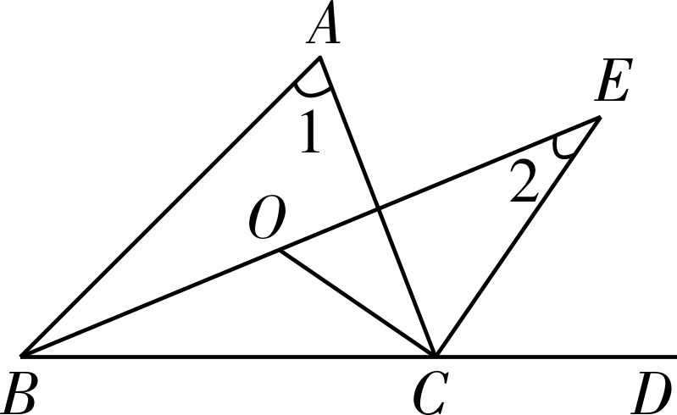
10．如图，在△ABC中，BO，CO分别平分∠ABC，∠ACB，CE为△ABC的外角∠ACD的平分线，BO的延长线交CE于点E，记∠BAC＝∠1，∠BEC＝∠2.现有以下结论：① ∠1＝2∠2；② ∠BOC＝3∠2；③ ∠BOC＝90°＋∠1；④ ∠BOC＝90°＋∠2.其中正确的是( )
A．①②③ B．①③④
C．①④ D．①②④
C

Slide 10
二、 填空题(每小题4分，共24分)
11．工人师傅在做完门框后，为防止变形常常像图中所示的那样安上两条斜拉的木条(图中的AB，CD)，这样做的依据是__________________.
三角形具有稳定性

Slide 11
12．如图，AB＝AC，要使△ABE≌△ACD，应添加的条件是____________(添加一个条件即可)．
∠B＝∠C

Slide 12
13．命题“若x(1－x)＝0，则x＝0”是____命题(填“真”或“假”)，证明时可举出的反例是______.
14．已知三角形的三边长分别是3，x，9，则|x－5|＋|x－13|＝___.
假
x＝1
8

Slide 13
15．如图，在△ABC中，AB＝AC，AB 的垂直平分线DE 交AC 于点D，交AB 于点E.如果BC＝10，△DBC的周长为22，那么AB＝____.
12

Slide 14
16．如图，在△ABC中，∠ACB＝90°，AC＝7 cm，BC＝3 cm，CD是AB边上的高线．
(1) 若∠ECF＝α，则∠CAB＝____(用含α的代数式表示)．
α

Slide 15
(2) 点E从点B出发，在直线BC上以2 cm/s的速度移动，过点E作BC的垂线，交直线CD于点F.当点E运动__________时，CF＝AB.
2 s或5 s

Slide 16
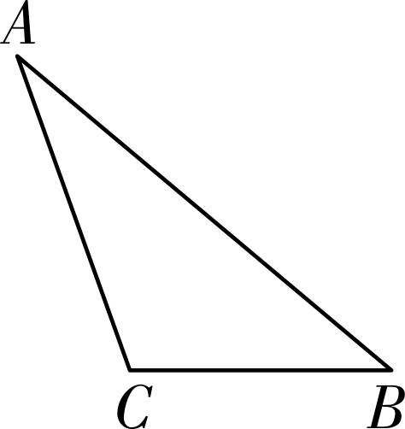
三、 解答题(8小题，共66分)
17．(6分)如图，在△ABC中，∠B＝40°，∠C＝110°.
(1) 按要求画图：① 画出BC边上的高AD；
② 画出∠BAC的平分线AE.
略

Slide 17
(2) 求∠DAE的度数．
在△ABC中，∠BAC＝180°－∠ABC－∠ACB＝180°－40°－110°＝30°.
∵ AE平分∠BAC，∴ ∠BAE＝ ∠BAC＝15°.
∵ AD⊥BC，∴ ∠DAB＝90°－∠B＝90°－40°＝50°.
∴ ∠DAE＝∠DAB－∠BAE＝50°－15°＝35°.

Slide 18
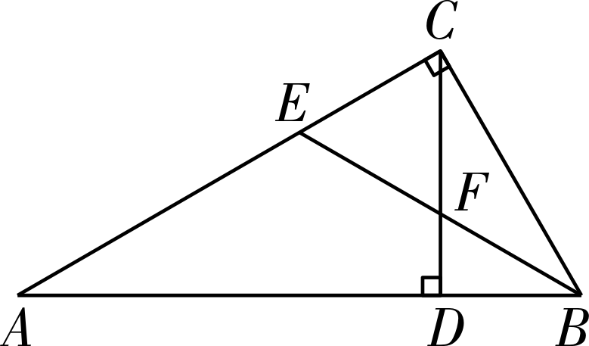
18．(6分)如图，在△ABC中，∠ACB＝90°，CD为AB边上的高，BE平分∠ABC，分别交CD，AC于点F，E.求证：∠CFE＝∠CEF.
∵ ∠ACB＝90°，∴ ∠CBE＋∠CEB＝90°.
∵ CD⊥AB，∴ ∠ABE＋∠BFD＝90°.
∵ BE平分∠ABC，∴ ∠CBE＝∠ABE.
∴ ∠CEB＝∠BFD.
∵ ∠BFD＝∠CFE，
∴ ∠CEB＝∠CFE，即∠CFE＝∠CEF.

Slide 19
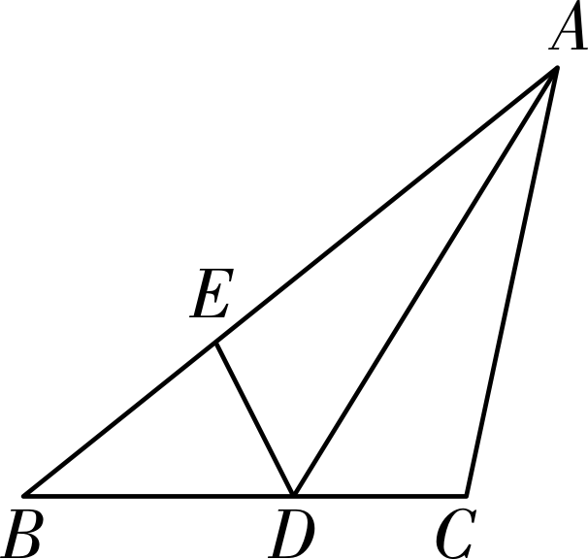
19．(6分)如图，在△ABC中，D是边BC上一点，AD平分∠BAC，在AB上截取AE＝AC，连结DE.已知DE＝2 cm，BD＝3 cm，求线段BC的长．
∵ AD平分∠BAC，∴ ∠EAD＝∠CAD.
∵ AE＝AC，AD＝AD，
∴ △AED≌△ACD(SAS)．∴ ED＝DC＝2 cm.
∵ BD＝3 cm，∴ BC＝BD＋DC＝5(cm)．

Slide 20
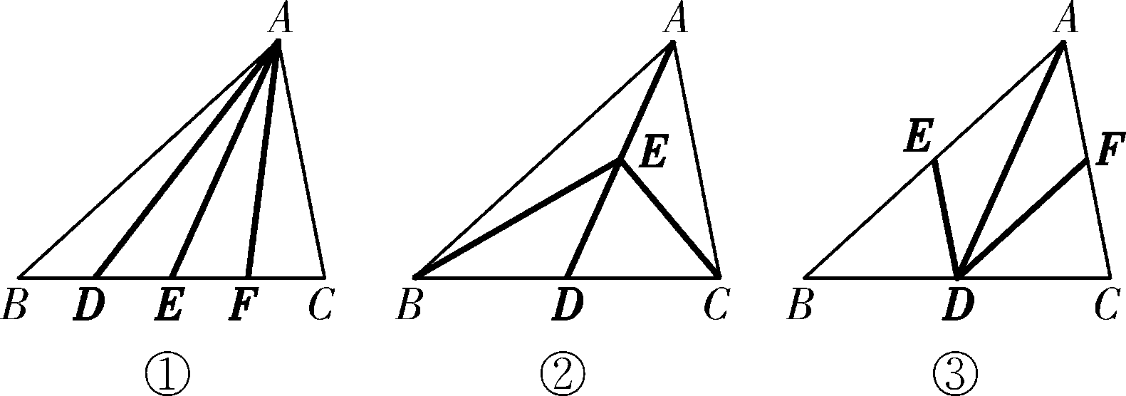
20．(8分)如图，张爷爷家有一块三角形的花圃ABC，张爷爷准备将其分成面积相等的四部分，分别种上不同的花卉．请你帮张爷爷设计三种不同的方案．
设计方案如下：
① 如图①，BD＝DE＝EF＝FC.
② 如图②，D是BC的中点，E是AD的中点．
③ 如图③，D是BC的中点，E，F分别是AB，AC的中点．(答案不唯一)

Slide 21
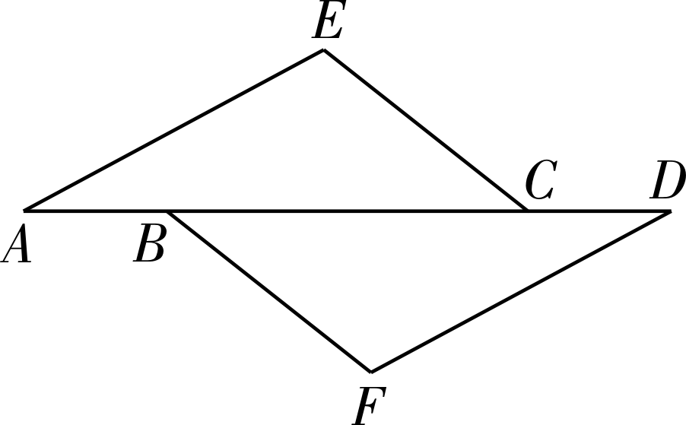
21．(8分)如图，在△AEC和△DFB中，∠E＝∠F，点A，B，C，D在同一条直线上，给出以下三个式子：① AE∥DF；② AB＝DC；③ CE＝BF.
(1) 请用其中两个式子作为条件，另一个作为结论，写出所有正确的命题(用序号写出命题书写形式：“如果……，那么……”)．
如果①②，那么③；如果①③，那么②.

Slide 22
(2) 选择题(1)的一个命题，说明它正确的理由．
如果①②，那么③.
理由：∵AE∥DF，∴ ∠A＝∠D.
∵AB＝DC，∴AB＋BC＝BC＋DC，即AC＝DB.
在△ACE和△DBF中，∵
∴ △ACE≌△DBF(AAS)．∴ CE＝BF.

Slide 23
如果①③，那么②.
理由：∵ AE∥DF，∴ ∠A＝∠D.
在△ACE和△DBF中，∵
∴ △ACE≌△DBF(AAS)．∴ AC＝DB.
∴ AC－BC＝DB－BC，即AB＝DC.

Slide 24
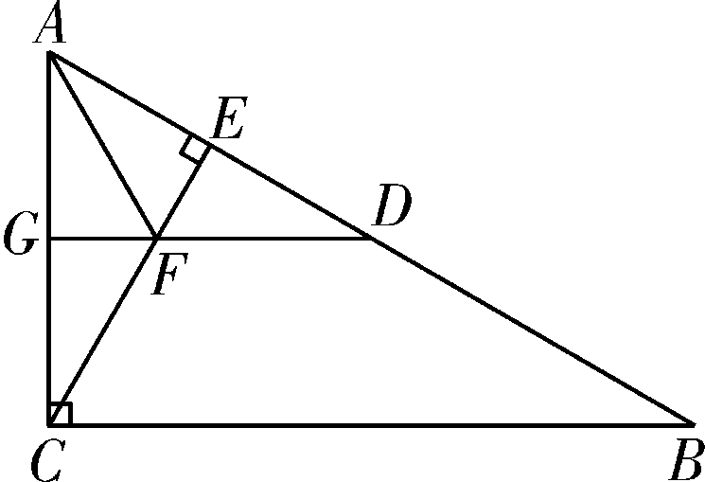
22．(10分)如图，在△ABC中，∠ACB＝90°，CE⊥AB于点E，AD＝AC，AF平分∠CAB，交CE于点F，DF的延长线交AC于点G.求证：
(1) DF∥BC.
∵ AF平分∠CAB，∴ ∠CAF＝∠DAF.
在△ACF和△ADF中，∵
∴ △ACF≌△ADF(SAS)．∴ ∠ACF＝∠ADF.
∵ CE⊥AB，∠ACB＝90°，
∴ ∠ACE＋∠CAE＝90°，∠CAE＋∠B＝90°.
∴ ∠ACF＝∠B.
∴ ∠ADF＝∠B.∴ DF∥BC.

Slide 25
(2) FG＝FE.
∵ DF∥BC，BC⊥AC，∴ FG⊥AC.
∵ FE⊥AB，AF平分∠CAB，∴ FG＝FE.

Slide 26
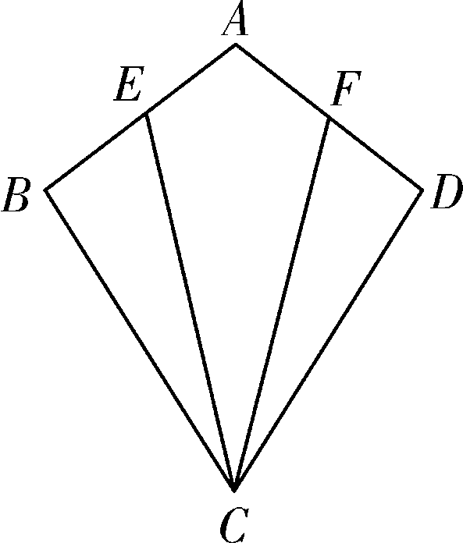
23．(10分)如图，在四边形ABCD中，AB＝AD，BC＝DC，E，F 分别是AB，AD 的中点，连结EC，FC.
(1) ∠B 与∠D 相等吗？请说明理由．
相等．
理由：连结AC.
在△ABC和△ADC中，∵
∴ △ABC≌△ADC(SSS)．∴ ∠B＝∠D.

Slide 27
(2) 求证：EC＝FC.
∵ E，F分别是AB，AD的中点，
∴ AE＝ AB，AF＝ AD.
∵ AB＝AD，∴ AE＝AF.
∵ △ABC≌△ADC，∴ ∠EAC＝∠FAC.
在△AEC和△AFC中，∵
∴ △AEC≌△AFC(SAS)．∴ EC＝FC.

Slide 28
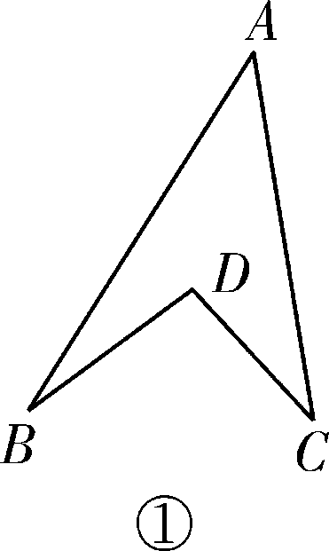
24．(12分)如图①所示的图形像我们常见的学习用品——圆规．我们不妨把这样的图形叫做“规形图”．那么在这一个简单的图形中，到底隐藏了哪些数学知识呢？请解决以下问题：

Slide 29
(1) 观察“规形图”，试探究∠BDC与∠A，∠B，∠C之间的关系，并说明理由．
∠BDC＝∠BAC＋∠B＋∠C.
理由：连结AD并延长至点F.
由外角定理，得∠BDF＝∠BAD＋∠B，∠CDF＝∠CAD＋∠C.
∴ ∠BDF＋∠CDF＝∠BAD＋∠CAD＋∠B＋∠C，即∠BDC＝∠BAC＋∠B＋∠C.

Slide 30
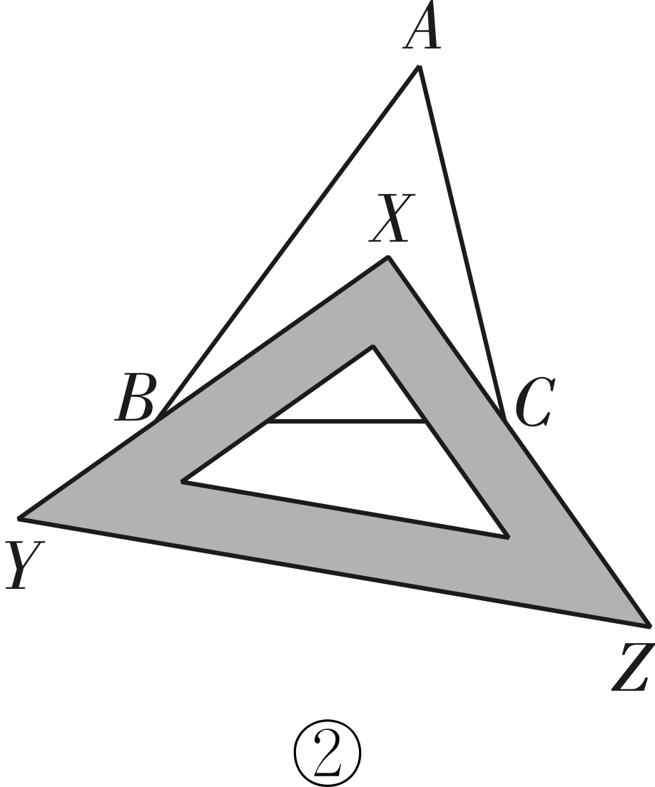
(2) 请你直接利用题(1)得到的结论，解决以下三个问题：
① 如图②，把一块三角尺XYZ放置在△ABC上，使三角尺的两条直角边XY，XZ恰好经过点B，C.若∠A＝50°，则∠ABX＋∠ACX＝____°；
40

Slide 31
② 如图③，DC平分∠ADB，EC平分∠AEB.若∠DAE＝50°，∠DBE＝130°，求∠DCE的度数；
由题(1)的结论，得∠DBE＝∠A＋∠ADB＋∠AEB.
∴ ∠ADB＋∠AEB＝130°－50°＝80°.
∵ DC平分∠ADB，EC平分∠AEB，
∴ ∠ADC＝ ∠ADB，∠AEC＝ ∠AEB.
∴ ∠DCE＝∠ADC＋∠AEC＋∠A＝ (∠ADB＋∠AEB)＋∠A＝40°＋50°＝90°.

Slide 32
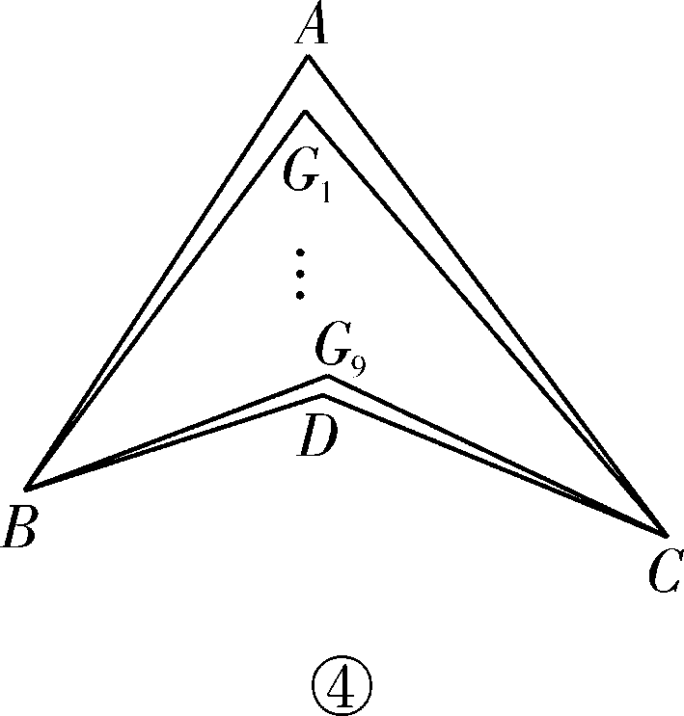
③ 如图④，∠ABD，∠ACD的10等分线分别相交于点G₁，G₂，…，G₉.若∠BDC＝140°，∠BG₁C＝77°，求∠A的度数．
同理可得∠BG₁C＝ (∠ABD＋∠ACD)＋∠A，∠ABD＋∠ACD＝∠BDC－∠A，
∴ 77°＝ (140°－∠A)＋∠A.∴ ∠A＝70°.

